Slide 1
Math.ЕГЭ
—California Apostles—

Slide 2
Проблемы
“Ничего не понятно!”
“Почему это так решается?”
Большая плата за курсы
Непонятный материал
Отсутствие мотивации
Нерегулярные занятия
“Зачем готовиться, если можно не готовиться?”
“Это дорого стоит”
“Да ладно, потом поучу”
California Apostles

Slide 3
Целевая аудитория
Выпускники школ: 65%
Учителя: 10%
Другие: 25%
California Apostles

Slide 4
Слайд 8 сбалансированной системы показателей
Минимальный функционал
Материал по математике, специфицированный для конкретных заданий ЕГЭ.
Мгновенная практика, идущая за теорией
2 Уровня сложности задач, идущих после основного блока теории
Рейтинговая таблица для группы

Slide 5
Слайд 6 сбалансированной системы показателей
Описание процесса работы
Материал Часть 1
Более сложные задачи
“Нормаль”
Задача
Практика Части 1
Материал Часть 2
Боле простые задачи
Экзамен
Практика Части 2
Задачи
“Лестница”
Простая задача
Более сложные задачи
Удобное расположение материалов приложения
Отслеживание прогресса
Вариативность обучающее-игровых процессов

Slide 6
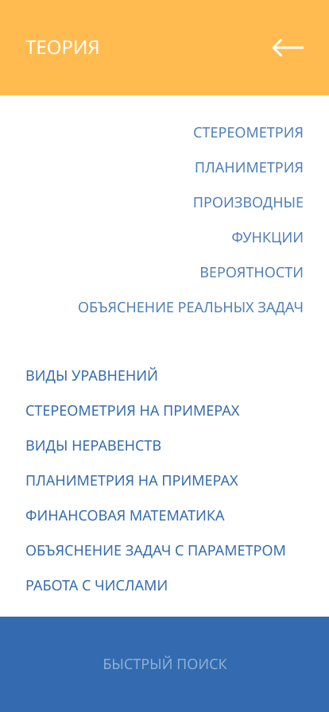
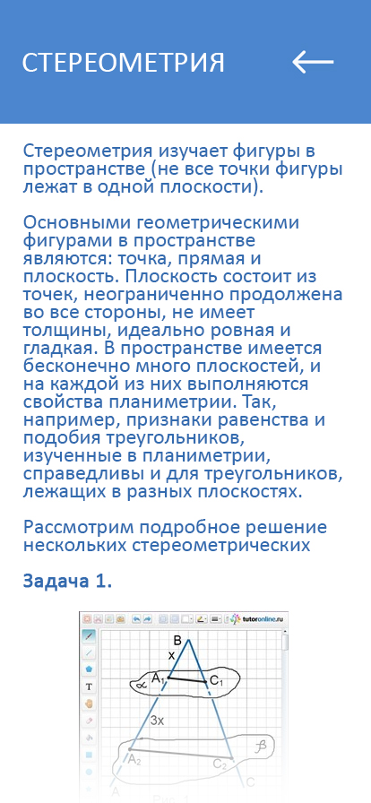
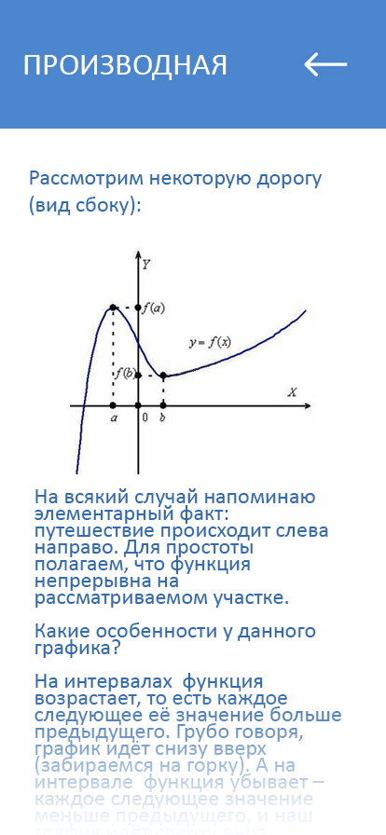

Slide 7
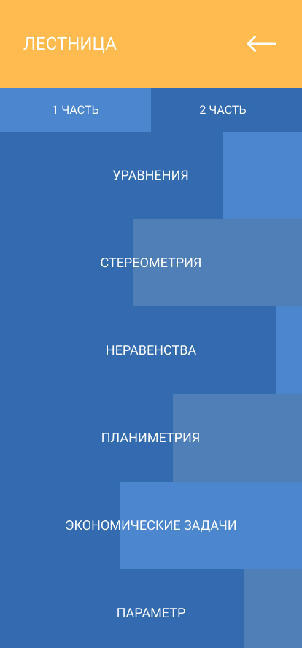
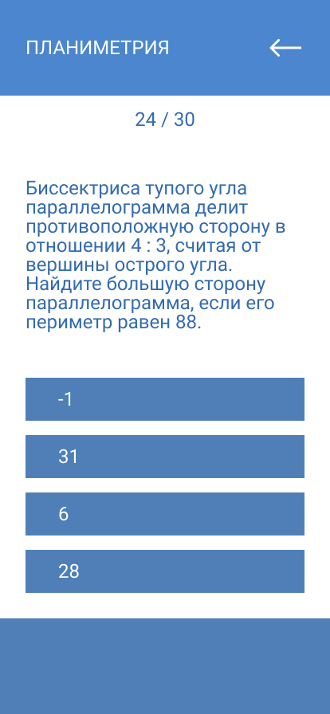
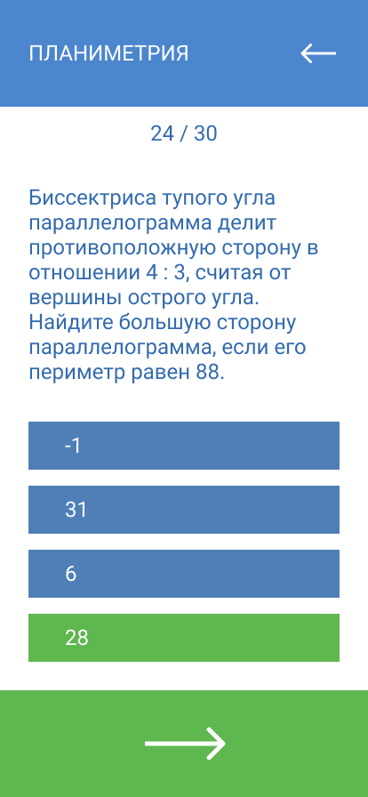
1 часть
2 часть
1 часть

Slide 8
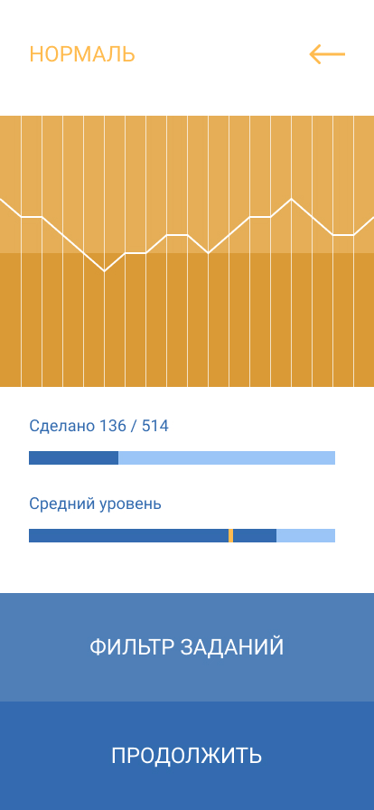
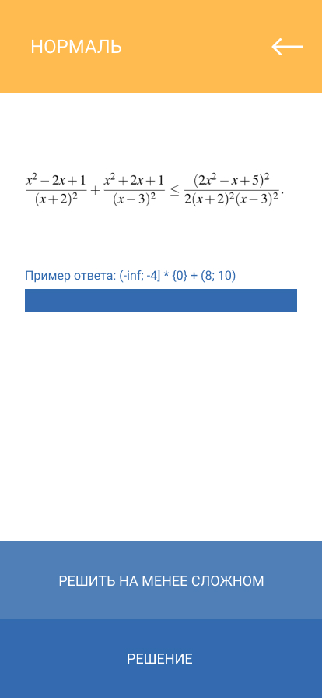
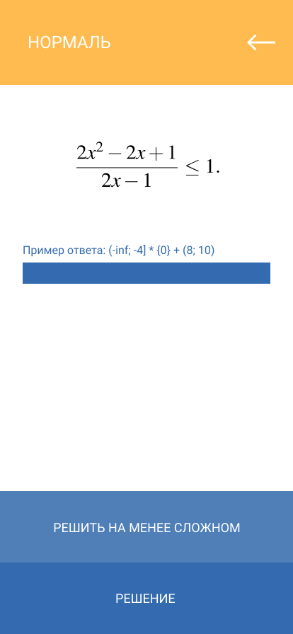
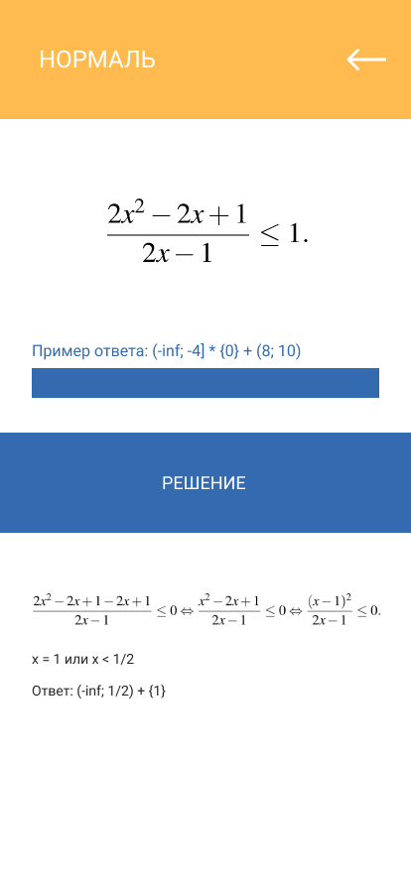

Slide 9
Слайд 2 сбалансированной системы показателей
Технологии
Java
HTML5/JavaScript
Java – строго типизированный объектно-ориентированный язык программирования. Платформа: Android, Android Wear.
JavaScript — прототип-ориентированный сценарный язык программирования.
Платформа: iOS, Android, Tizen и практически любая другая
Swift – язык, разработанный компанией Apple и предназначенный для разработки приложений под iOS и OS X.
Платформа: iOS, macOS, watchOS и tvOS.
C# — объектно-ориентированный язык программирования.
Платформа: iOS, Android, Windows 10
Swift
C#

Slide 10
Слайд 5 сбалансированной системы показателей
Конкуренты
ПЕРСПЕКТИВА ОБУЧЕНИЯ И РОСТА
Качество материала
Качество заданий
Удобство/Визуал
ИТОГИ
Экзамер
Maximum ЕГЭ 2020
АрхимедА
Mathematics

Slide 11
Слайд 4 сбалансированной системы показателей
Состав California Apostles
Ильмир Валинуров Руководитель проекта Дизайнер
Техническая составляющая
Михаил Ишков
Дизайнер
Техническая составляющая
Алексей Лыжин
Дизайнер
Техническая составляющая
Кирилл Мирошниченко
Дизайнер

Slide 12
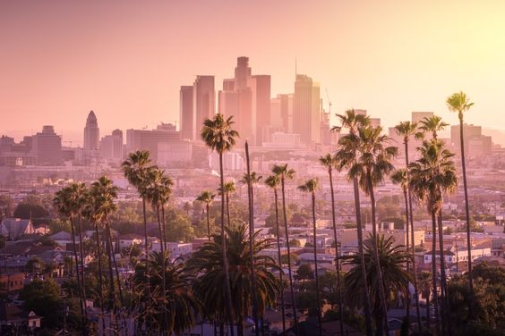
Слайд 10 сбалансированной системы показателей
СПАСИБО ЗА ВНИМАНИЕ!

